Slide 1
Write Leveling
- -

Slide 2
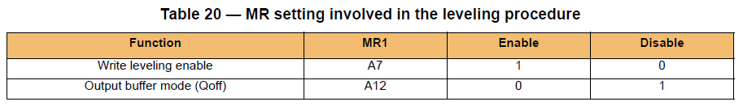
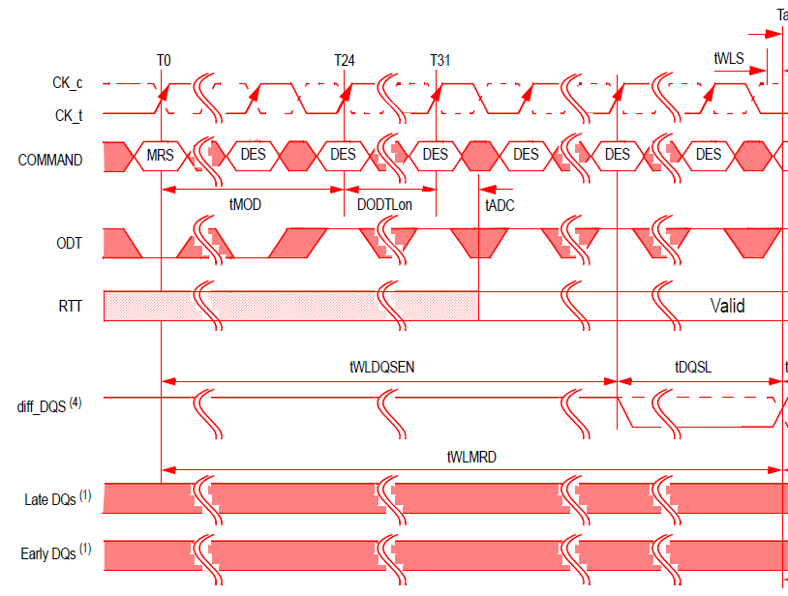
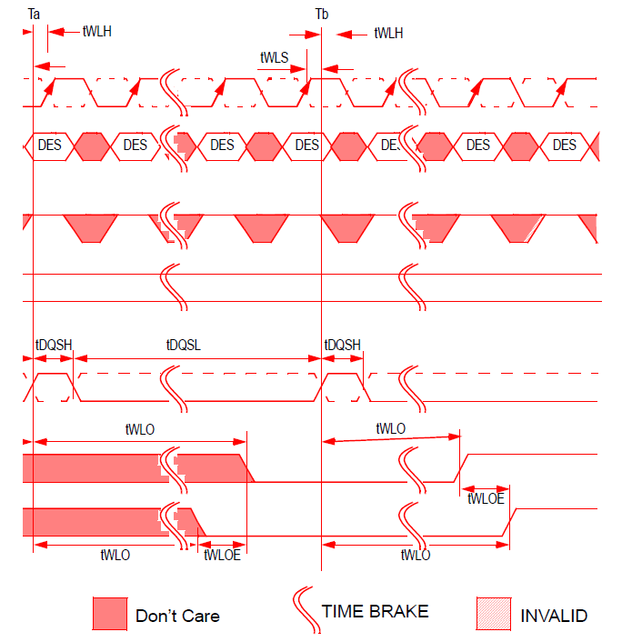
Write Leveling 요약
MR1명령
- MR1.A7=1 로 Write Leveling 모드 활성화 (DESELECT 명령만 허용)
- MR1.A12메모리 컨트롤러는 Rank당 Write Leveling 동작 ->동작 Rank는 MR1.A12=1, 미동작 Rank는 MR1.A12=1로 설정
2. tWLMRD (tLDQSEN+1DQSL)
- tWLMRD(max) 은 메모리 컨트롤러에 따라 결정된다.
(1) tLDQSEN : ODT 기능 사용 시 다음을 만족해야 함
- tWLDQSEN > tMOD(Min) + ODTLon + tADC: at DLL = Enable
- tWLDQSEN > tMOD(Min) + tAONAS: at DLL = Disable
(2) tDQSL : DQS_t Low
3. tDQSH – tWLO – tWLOE
DRAM은 DQS_t - DQS_c의 상승 에지로 CK_t - CK_c 상태를 샘플링하고, 모든 DQ 비트에 대한 피드백을 비동기식으로 제공함
tWLOE : 가장 빨리 전송되는 DQ bit와 늦게 전송되는 DQ bit 시간차
1. MR1명령
2. tWLMRD (tLDQSEN+1DQSL)
3. tDQSH – tWLO – tWLOE

Slide 3
